Slide 1
МУНИЦИПАЛЬНОЕ ДОШКОЛЬНОЕ ОБРАЗОВАТЕЛЬНОЕ УЧРЕЖДЕНИЕ
«ДЕТСКИЙ САД №44»
РЕСПУБЛИКА МОРДОВИЯ, ГОРОД САРАНСК
Методическая мастерская «Приобщение к истории и традициям мордовского народа посредством дополнительного образования»
Воспитатель: Седойкина Татьяна Ивановна

Slide 2
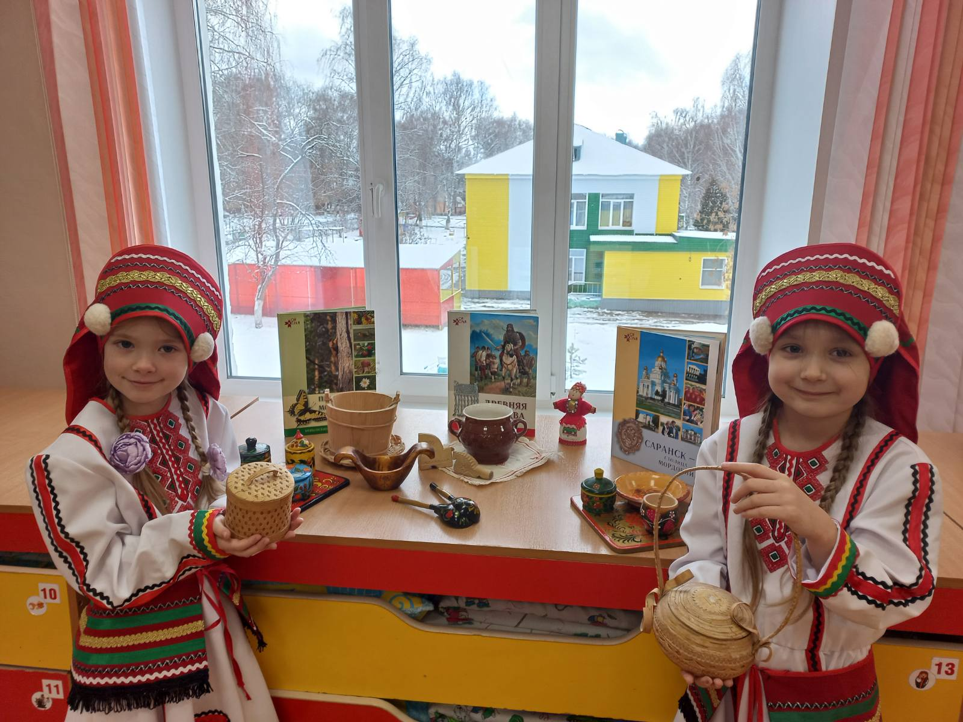
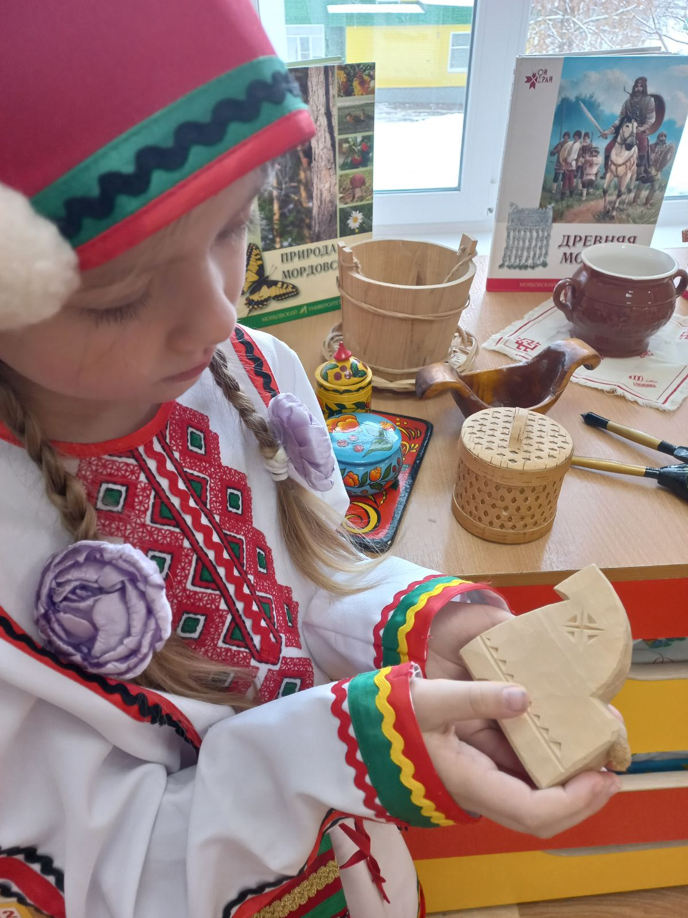
Цель: формировать знания об истории и традициях мордовского народа посредством дополнительного образования у детей дошкольного возраста.

Slide 3
Задачи:
сформировать у детей дошкольного возраста интерес к истории мордовского народа через игровые технологии;
развивать патриотические качества личности дошкольника, познавательный интерес к творчеству мордовского народа;
приобщать детей к истокам народной культуры: фольклору, песням, танцам через инициативу и самостоятельность детей дошкольного возраста;
воспитывать у детей ценностное отношение к национальным традициям и обычаям;
повышать компетентность педагогов и родителей по представленной теме.

Slide 4
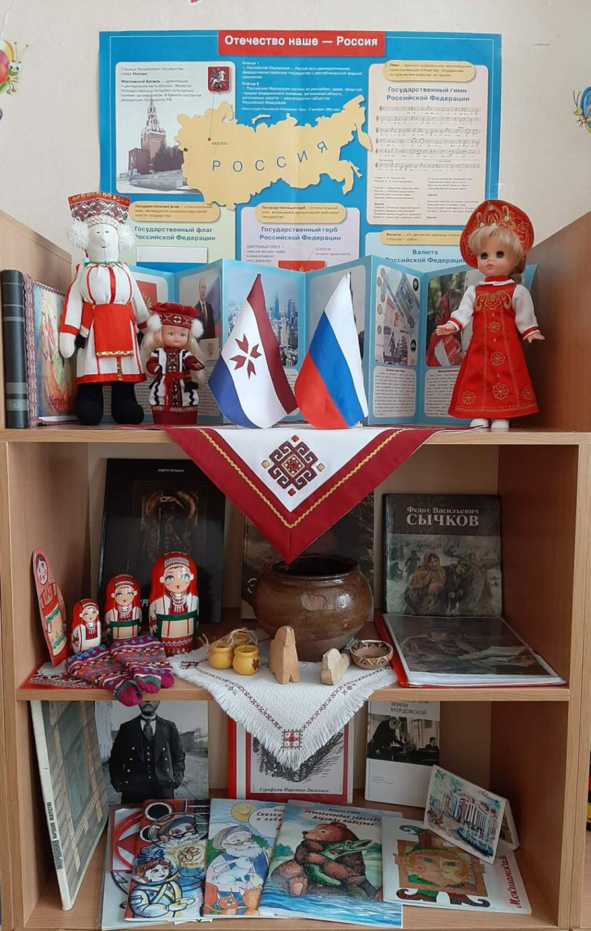
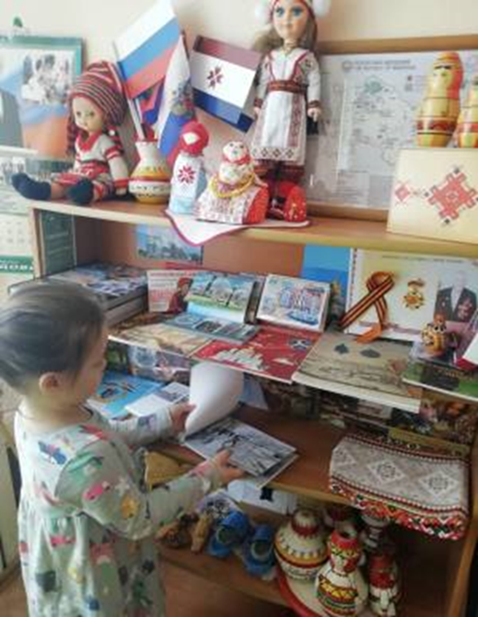
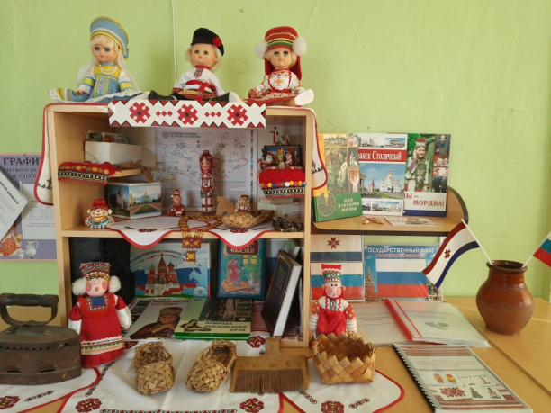
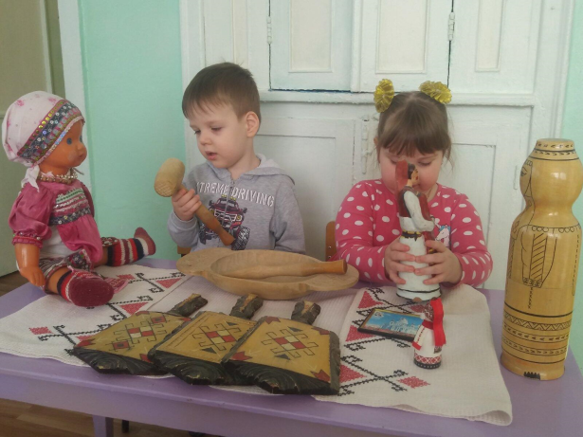
Условия воспитательно – образовательного процесса

Slide 5
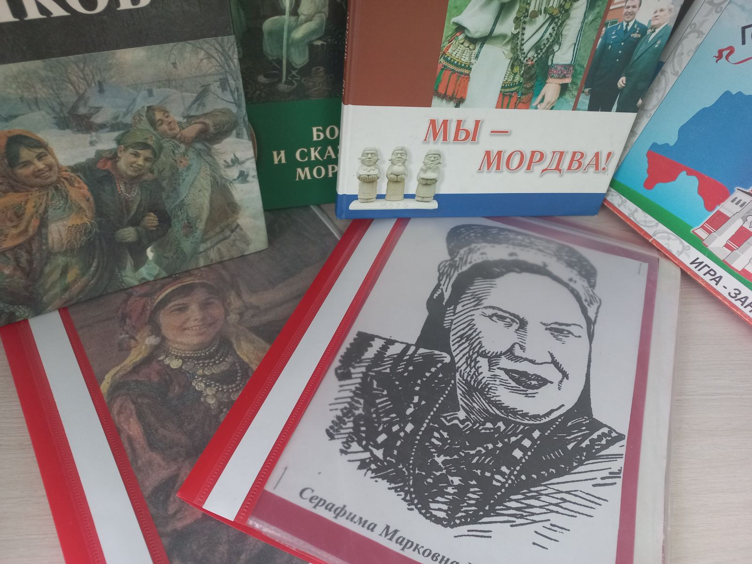
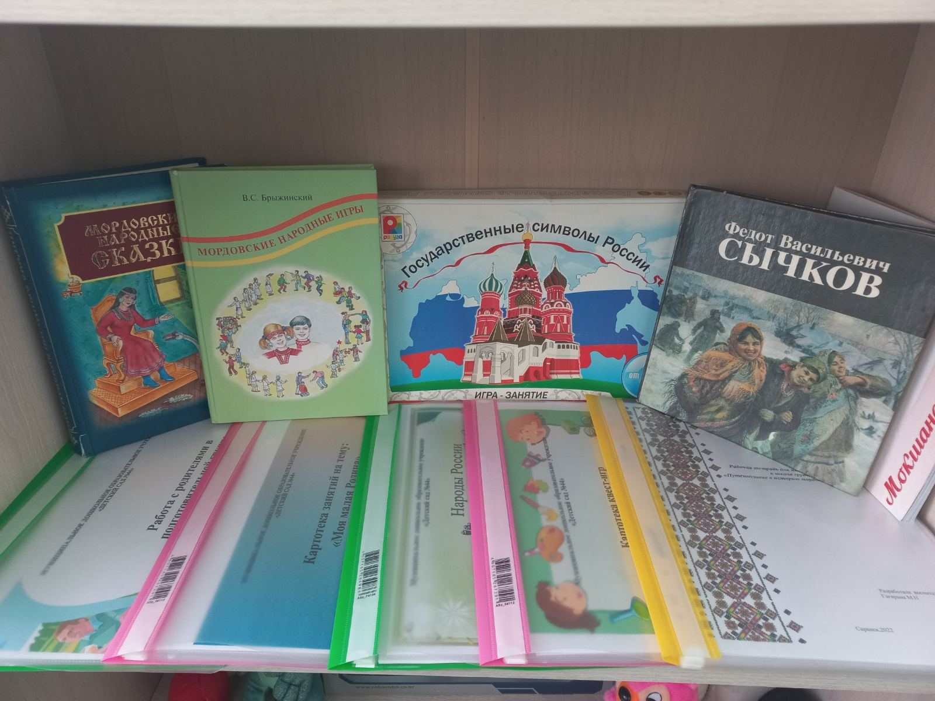
Методическое обеспечение
воспитательно – образовательного процесса

Slide 6
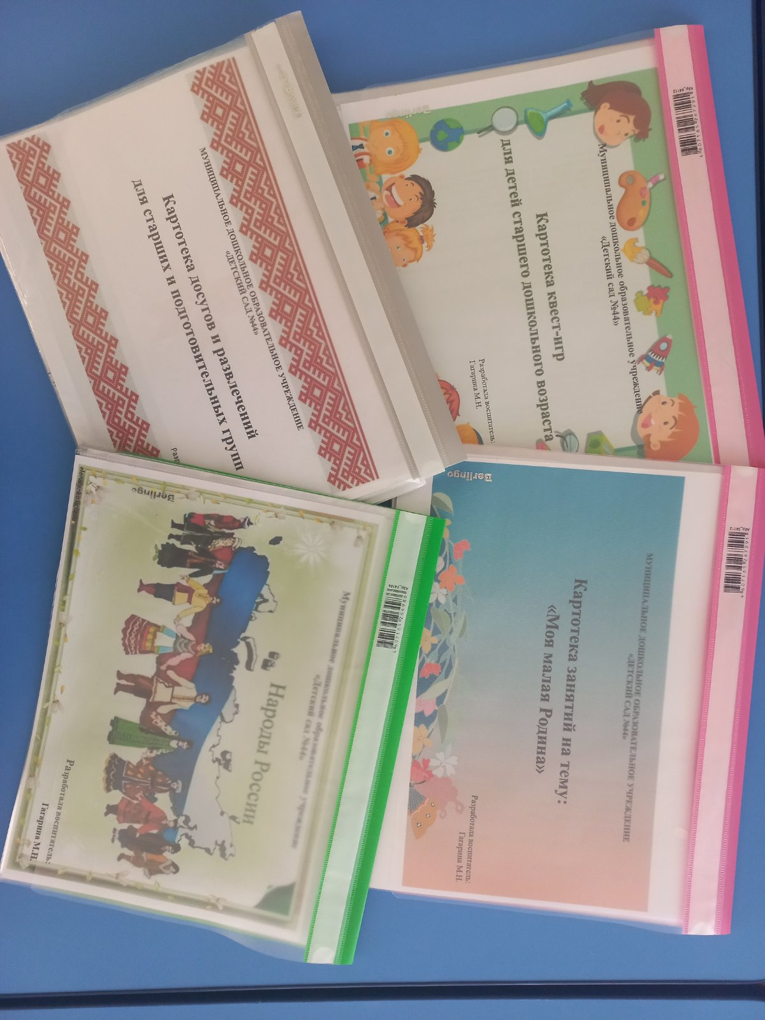
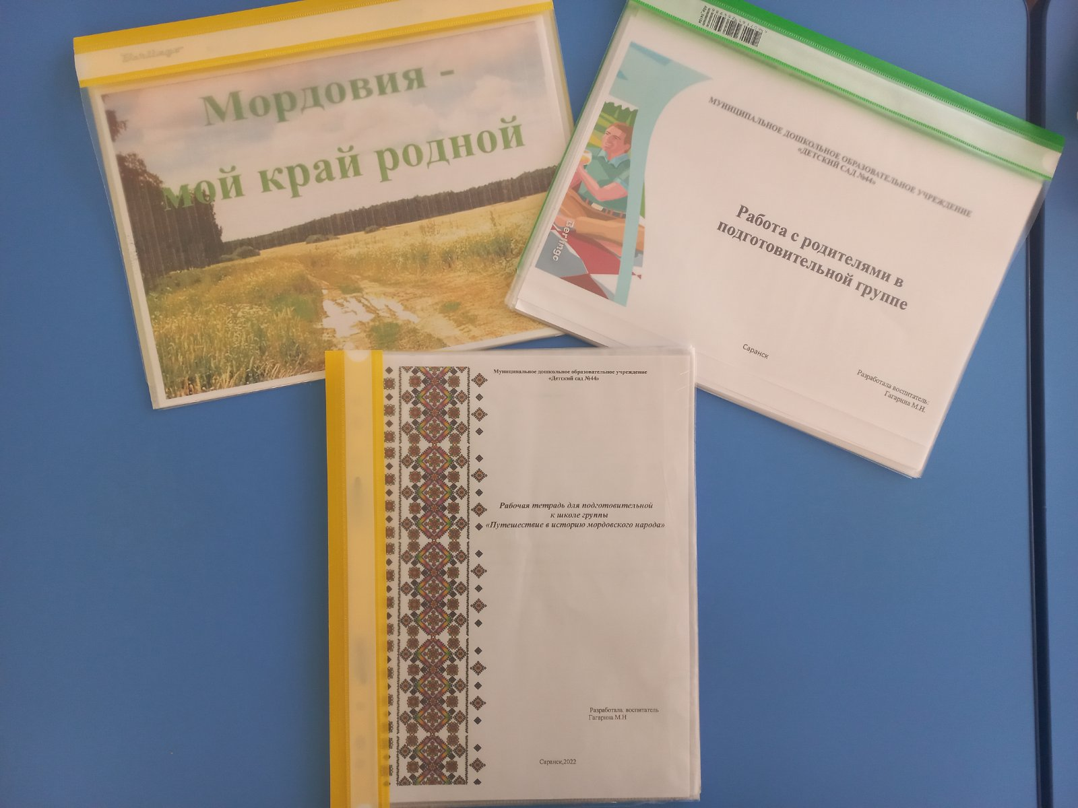

Slide 7
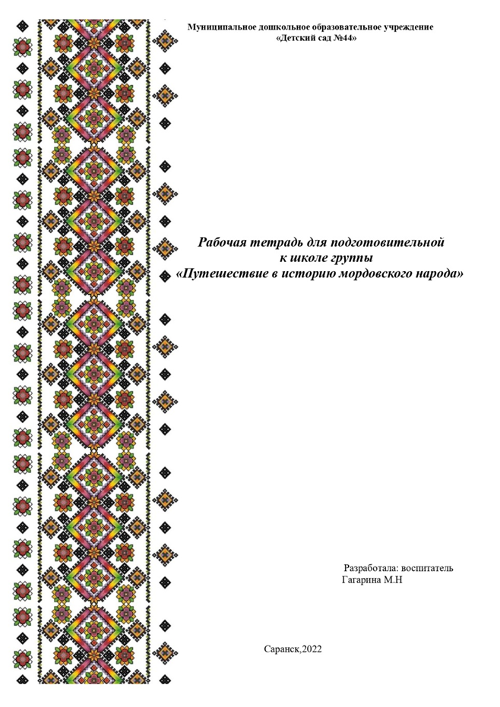
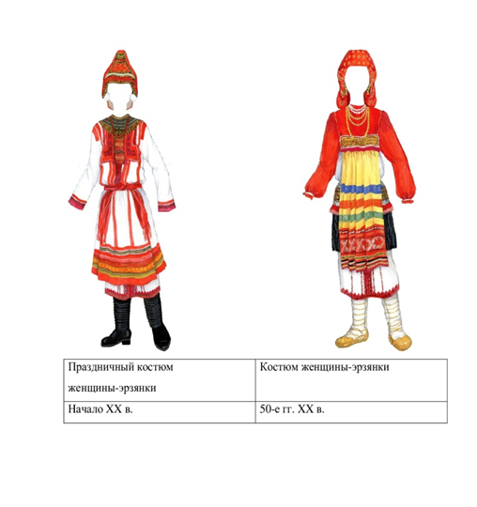
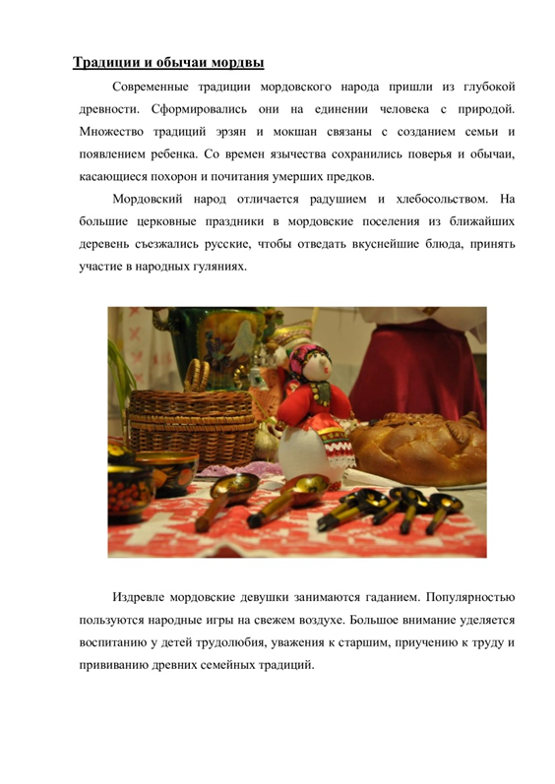
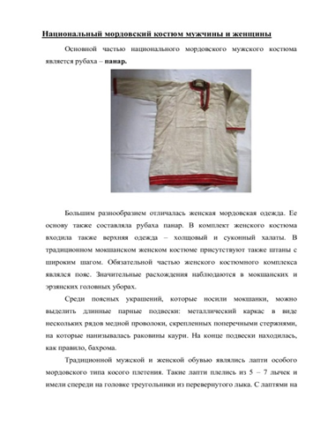

Slide 8
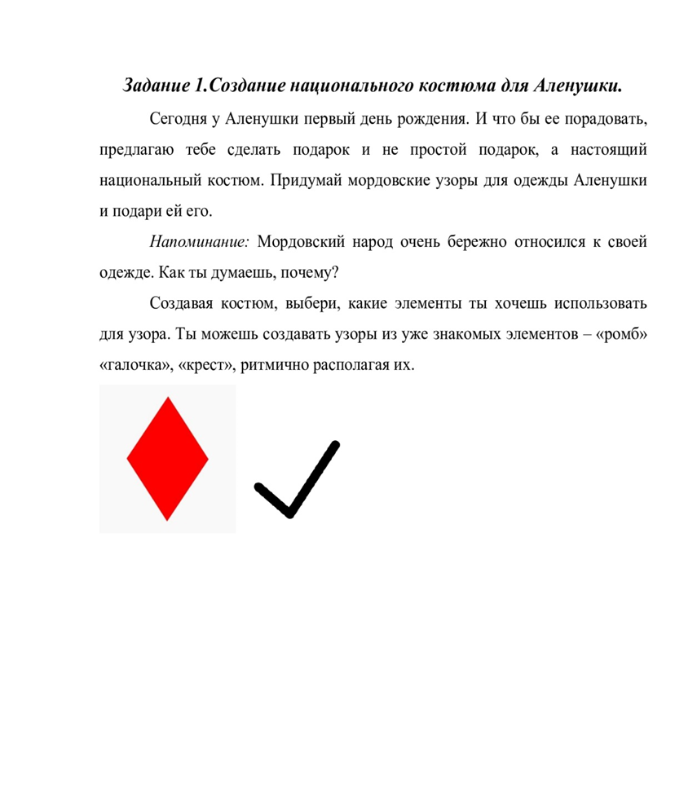
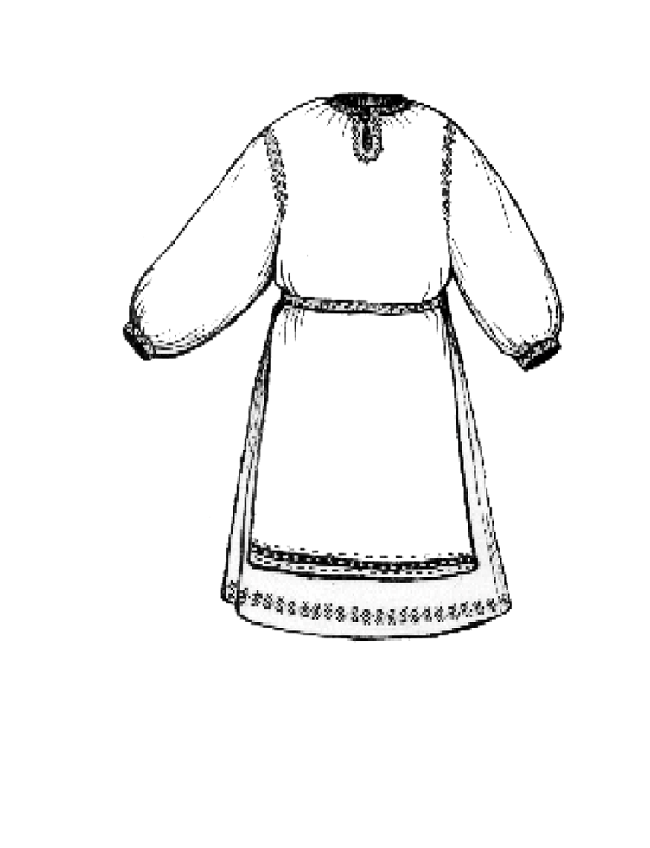

Slide 9
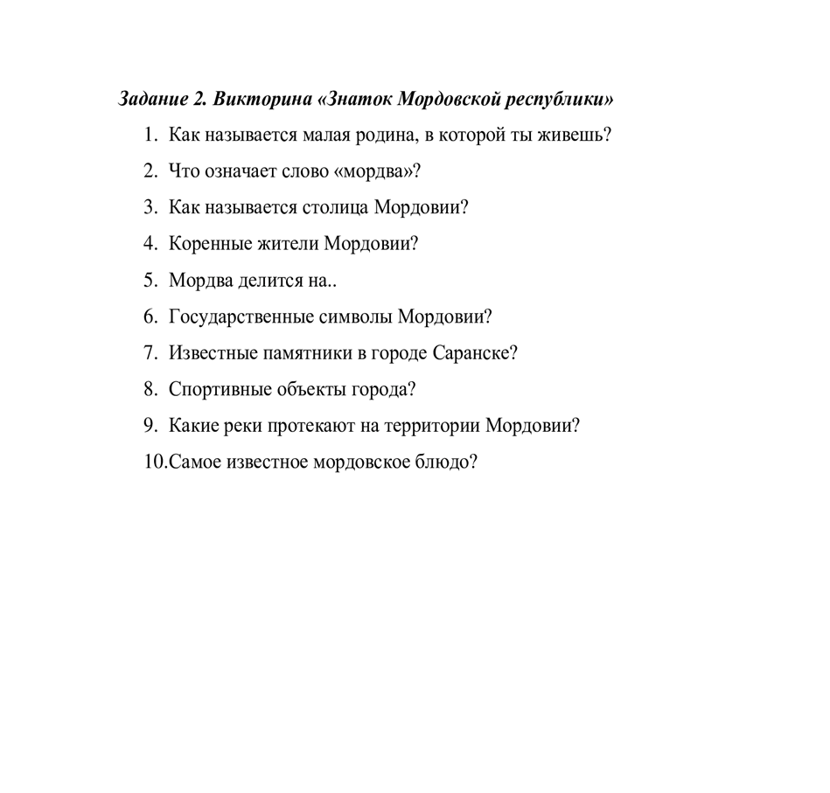
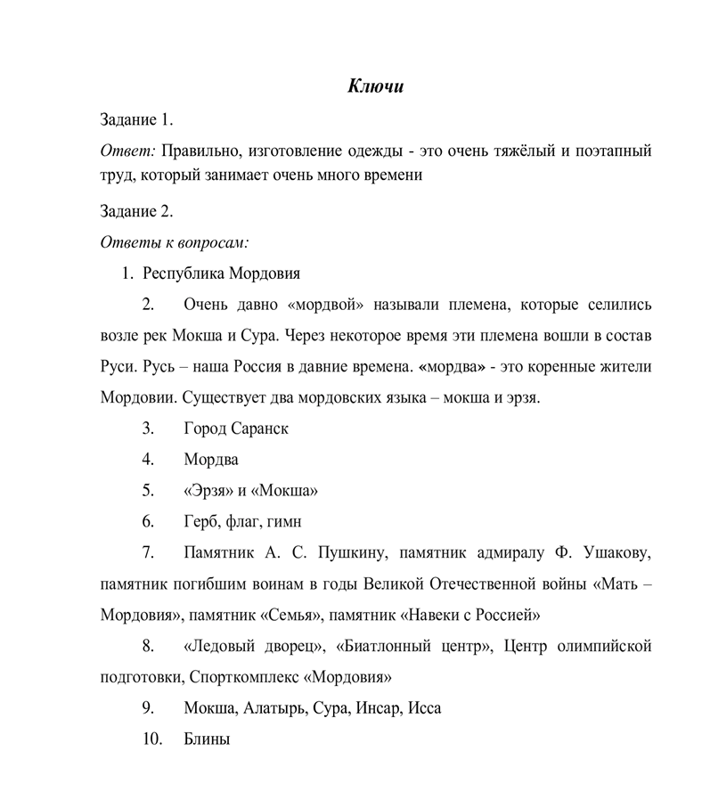

Slide 10
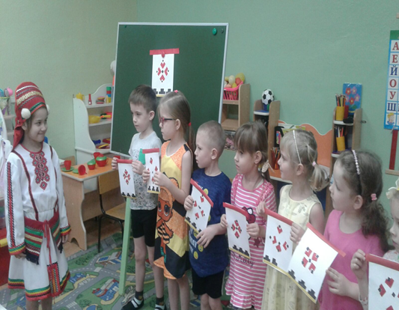
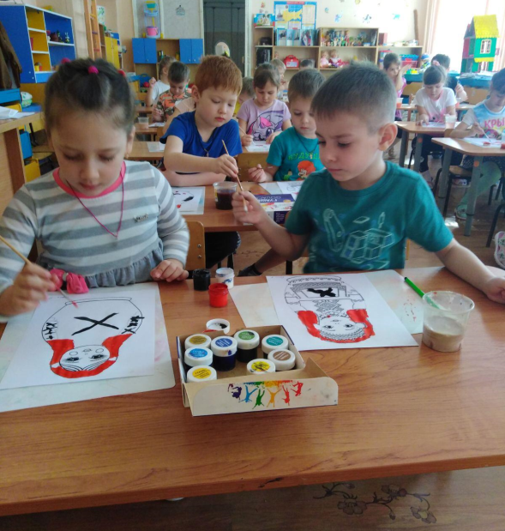
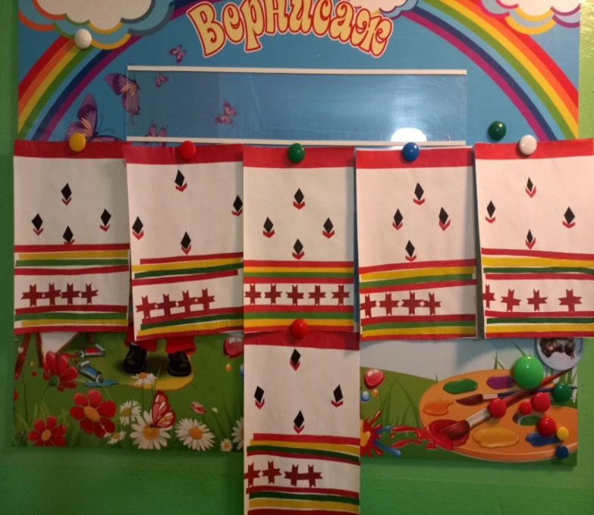
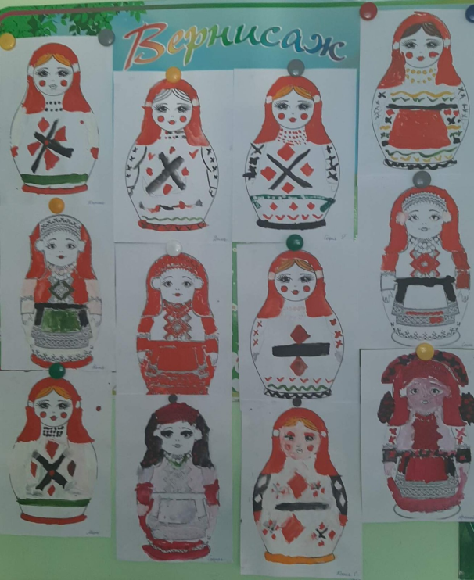
ПРОДУКТИВНАЯ ДЕЯТЕЛЬНОСТЬ ДЕТЕЙ

Slide 11
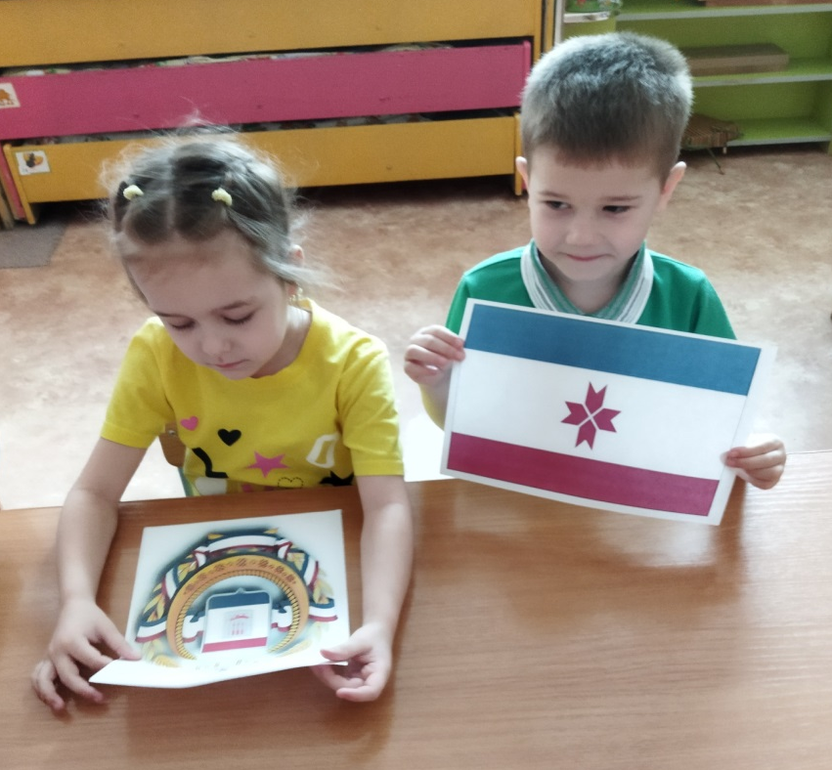
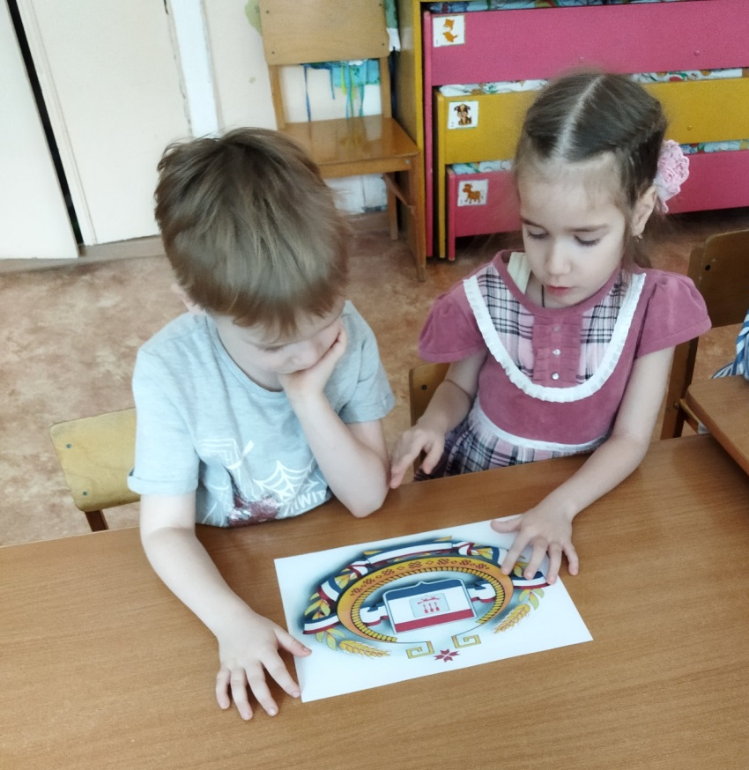
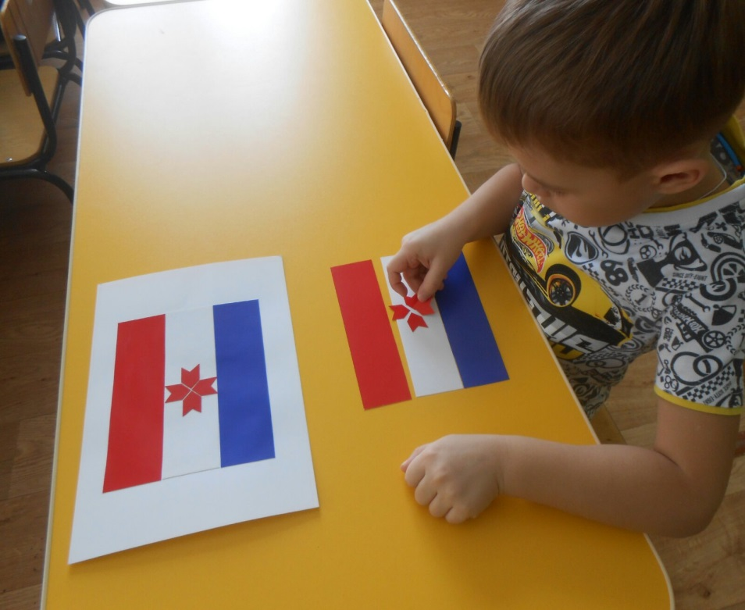

Slide 12
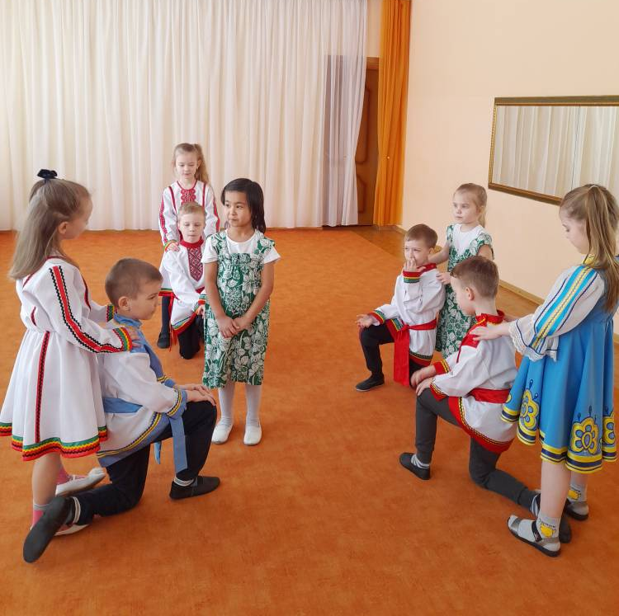
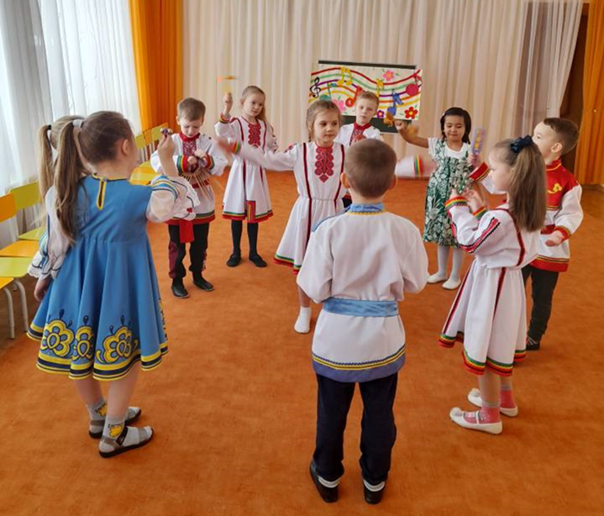
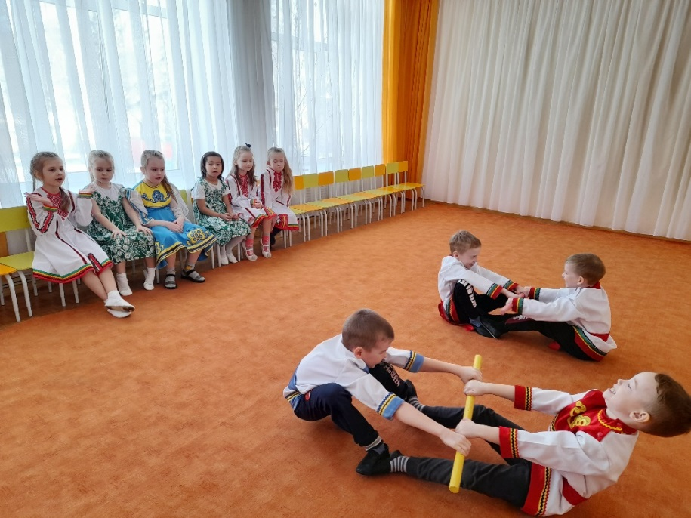
«НАРОДНЫЕ ИГРЫ»

Slide 13
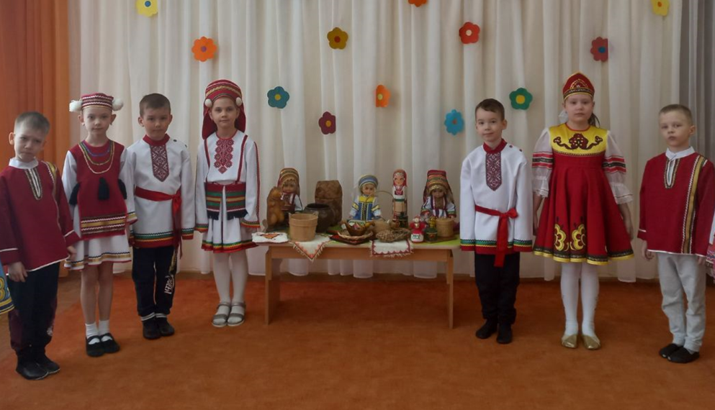
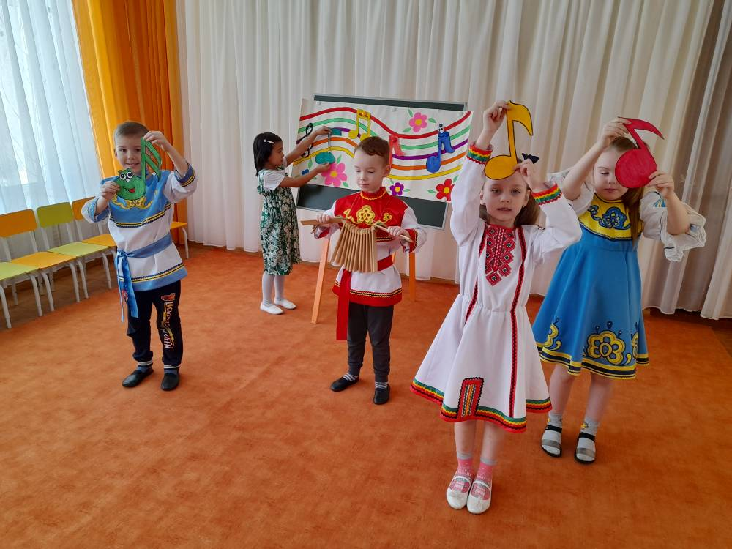
МУЗЫКАЛЬНО – ЛИТЕРАТУРНЫЕ ДОСУГИ
«ЦВЕТИ, МОРДОВИЯ МОЯ!»

Slide 14
Спасибо за внимание!

